Slide 1
카카오톡 선물하기
데이터 분석 프로젝트
성장 지속을 위한 사용자 행동 기반 전략 제언
분석 기간: 2023–2024 | 5 Phase End-to-End 분석 | Selfmade Version

Slide 2
INTRO
왜 이 분석을 했는가? — 문제 정의
📈 카카오톡 선물하기 현황
2024 GMV ₩75.2억 (+29.7% YoY) | 국내 모바일 선물 시장 1위 | 수신→발신 전환율 97.9%
BUT — 성장 이면의 3가지 핵심 질문
① 시즌 의존도
② 고객 구조
③ 바이럴 루프
GMV 성장이 이벤트 시즌에만 집중된 건 아닌가? 비시즌 기간 사용자는 어디에 있는가?
어떤 사용자가 실제 비즈니스를 떠받치는가? CRM 예산을 어디에 써야 ROI가 높은가?
수신자가 발신자로 전환되는 구조가 얼마나 효율적이고, 어디서 끊기는가?
→ Phase 1 EDA
→ Phase 2·3
→ Phase 4·5
이 세 질문에 end-to-end로 답하는 것이 이 분석의 목적입니다.

Slide 3
INTRO
분석 설계 — 5 Phase End-to-End
Phase 1
Phase 2
Phase 3
Phase 4
Phase 5
EDA & 시즌 분석
RFM 세그멘테이션
LTV 코호트
바이럴 루프
CRM 전략
시즌 의존도 진단
고가치 고객 식별
고객 장기 가치 산출
K-factor & 전환 메커니즘
A/B·ROAS· 액션플랜
데이터 소스
`orders`
`users`
`gifts`
`campaigns`
`events`
주문 트랜잭션
사용자 정보
선물 발송/수신
캠페인 메타
사용자 이벤트

Slide 4
PART 1 · Phase 1
성장 구조 — GMV 추이 & 트렌드 분해
💬 비즈니스 질문
📊 데이터 결과
✅ 실행 제언
성장이 이벤트 시즌에만 의존하는 건 아닌가? 비시즌 기간에도 실질적 성장이 있는가?
2023 GMV ₩58.0억
2024 GMV ₩75.2억 (+29.7%)
STL 분해 결과:
• Trend 성분: 독립적 우상향
• Seasonal: 3개 피크 명확
• Residual: 특이값 없음
비시즌 투자 정당화
시즌 성과가 좋아도
Trend 성분이 독립 성장 중
→ 비시즌 CRM 예산 확보 근거
연간 GMV 예측 모델 구축 가능

Slide 5
PART 1 · Phase 1
시즌 패턴 — 시즌별 전략을 달리해야 하는가?
💬 비즈니스 질문
📊 데이터 결과
✅ 실행 제언
시즌별 구매 패턴이 다른가? 동일한 캠페인 전략으로 모든 시즌을 커버할 수 있나?
시즌별 AOV (평균 주문금액):
빼빼로데이 ₩40,946
→ 소액다량: 저단가 대규모 발송
설날 ₩128,266
→ 고단가: 프리미엄 선물세트
발렌타인 뷰티 76.7% 집중
시즌별 전략 분리 필수
빼빼로데이:
발송량 최대화, 저단가 번들
설날:
프리미엄 큐레이션, 고가 묶음
발렌타인:
뷰티 카테고리 집중 프로모션

Slide 6
PART 1 · Phase 1
카테고리 믹스 — 특정 카테고리 의존 리스크
💬 비즈니스 질문
📊 데이터 결과
✅ 실행 제언
특정 카테고리에 지나치게 의존하는 건 아닌가? 시즌이 바뀌면 매출 구조가 무너지는가?
카테고리 × 시즌 교차 분석:
뷰티/화장품: 연평균 ~35%
→ 발렌타인 76.7% 극단 집중
식품/음료: 빼빼로데이 강세
생활용품: 설날 시즌 강세
시즌마다 지배 카테고리 교체
카테고리 다각화 로드맵
뷰티 의존도 리스크 관리:
비시즌 뷰티 수요 유지 캠페인
크로스카테고리 번들 기획:
식품+뷰티 콜라보 선물세트
시즌별 카테고리 큐레이션 자동화

Slide 7
PART 2 · Phase 2
RFM 세그멘테이션 — 어떤 사용자가 비즈니스를 만드는가?
🔧 도메인 특화 설계: 표준 RFM과의 차이
선물하기는 연간 구매 빈도가 낮음 → F 스코어를 5분위 대신 4레벨로 커스텀 재설계
Champions
Loyal Customers
At Risk
R≥4 · F≥3
R=3 · F≥3
R≤2 · F≥3
Potential Loyalists
Need Attention
Can't Lose Them
R=4 · F=2
R=3 · F=2
R≤2 · F≥4
Recent Customers
Promising
About to Sleep
R=4 · F=1
R=3 · F=1
R≤2 · F=1

Slide 8
PART 2 · Phase 2
GMV Pareto — CRM 예산을 어디에 써야 하는가?
💬 비즈니스 질문
📊 데이터 결과
✅ 실행 제언
모든 세그먼트를 동등하게 관리해야 하나? CRM 예산 배분의 근거는 무엇인가?
세그먼트별 GMV 기여:
Champions 44.3%
Loyal Customers 18.7%
At Risk 12.1%
나머지 6개 24.9%
상위 2개 세그먼트 = GMV 63%
Pareto 법칙 확인
집중 투자 전략
Champions:
VIP 혜택, 얼리 액세스
유지 비용 최소화
At Risk / Can't Lose:
긴급 재활성화 예산 집중
개인화 메시지 + 쿠폰
Recent: 온보딩 시퀀스

Slide 9
PART 2 · Phase 3
LTV 커브 — 신규 고객 획득에 얼마까지 써도 되는가?
💬 비즈니스 질문
📊 데이터 결과
✅ 실행 제언
신규 고객 1명 획득에 얼마까지 투자해도 되나? CAC (고객 획득 비용) 상한은 데이터로 어떻게 정할 수 있나?
코호트 LTV (M+N 누적):
M+0 ₩75,248
M+3 ₩112,400
M+6 ₩155,700
M+11 ₩203,169 ★
M+0 대비 2.7배 성장
CAC 상한선 설정
LTV:CAC = 10:1 목표 기준:
CAC ≤ ₩20,317 허용
세그먼트별 차등 적용:
Champions 예상 LTV 높음
→ 더 높은 CAC 허용 가능
마케팅 예산 승인 근거 확보

Slide 10
PART 2 · Phase 3
시즌 코호트 품질 — 시즌 마케팅 ROI 정당화
💬 비즈니스 질문
📊 데이터 결과
✅ 실행 제언
시즌 캠페인으로 유입된 고객은 금방 떠나는 건 아닌가? 시즌 마케팅 예산 증가를 데이터로 정당화할 수 있나?
시즌 vs 비시즌 코호트 비교:
시즌 유입 M+11 LTV ₩201,500
비시즌 유입 M+11 LTV ₩204,800
차이: -1.6% → 사실상 동일
M+1 리텐션도 시즌=비시즌
시즌 예산 확대 정당화
시즌 유입 ≠ 일회성 고객
장기 고객 확보 채널로 입증
실무 적용:
'시즌 캠페인은 비용이다'
→ '시즌 캠페인은 투자다'로
프레임 전환 가능

Slide 11
PART 3 · Phase 4
K-factor — 선물하기의 자체 바이럴 성장 엔진
💬 비즈니스 질문
📊 데이터 결과
✅ 실행 제언
선물하기 플랫폼이 자체적으로 사용자를 늘리는 구조인가? K-factor는 얼마이며 어떤 유저가 더 높은가?
K-factor (수정값):
전체 평균 K = 1.559 ★
자기선물 유저 K = 2.090
타인선물 유저 K = 1.515
K > 1 → 바이럴 성장 가능 구조
* DESA 원본 K=3.948은 중복
집계 오류 → 수정 적용
자기선물 유저 집중 육성
자기선물 K=2.090:
헤비유저 특성, 바이럴 증폭 효과
→ 자기선물 전용 혜택 강화
K-factor 시뮬레이션:
1,000명 활성화 → M+6 ~5,000명
CAC 절감 효과 정량화

Slide 12
PART 3 · Phase 4
상호성 & Golden Time — 수신자를 언제 발신자로 전환시키는가?
💬 비즈니스 질문
📊 데이터 결과
✅ 실행 제언
선물 받은 사람이 다시 선물을 보내게 되는 건 언제, 얼마나 일어나는가? 리마인더 캠페인 타이밍은?
Pay-it-forward 비율:
수신자 중 발신 경험 있음 99.4%
Golden Time (수신→발신 중앙값):
30일 ★
수신 후 30일 이내 전환율 최고
30일 이후 전환율 급격히 감소
D+7/14/30 자동 넛지
수신 후 자동 캠페인 시퀀스:
D+7: '받은 선물 어때요?'
D+14: '당신도 선물해보세요'
D+30: '마지막 기회' 긴급 넛지
Golden Time 내 전환 집중으로
CAC 없는 신규 발신자 확보

Slide 13
PART 3 · Phase 4
Occasion 트리거 — 전환은 시간이 아닌 '계기'로 발동된다
💡 핵심 발견: 미전환의 63.2%는 '시간 부족'이 아닌 '명확한 계기(Occasion) 부재'가 원인
Occasion별 전환율 순위
✅ 실행 제언 — Occasion-Triggered CRM
🥇 생일 (Birthday)
생일 D-30 캠페인
가장 강력한 트리거
'○○님 생일에 자신에게 선물해보세요' → 자기선물 K=2.090 극대화
🥈 빼빼로데이
시즌 이벤트 집중
기념일 전 맞춤 큐레이션
수신 이력 기반 개인화 상품 추천 → '지난번 받은 것과 비슷한 선물'
🥉 크리스마스
연말 시즌
63.2% 미전환 타겟
4위 발렌타인데이
Occasion 없는 사용자에게 가상 계기 생성 (시즌 이벤트 연결)
뷰티 카테고리

Slide 14
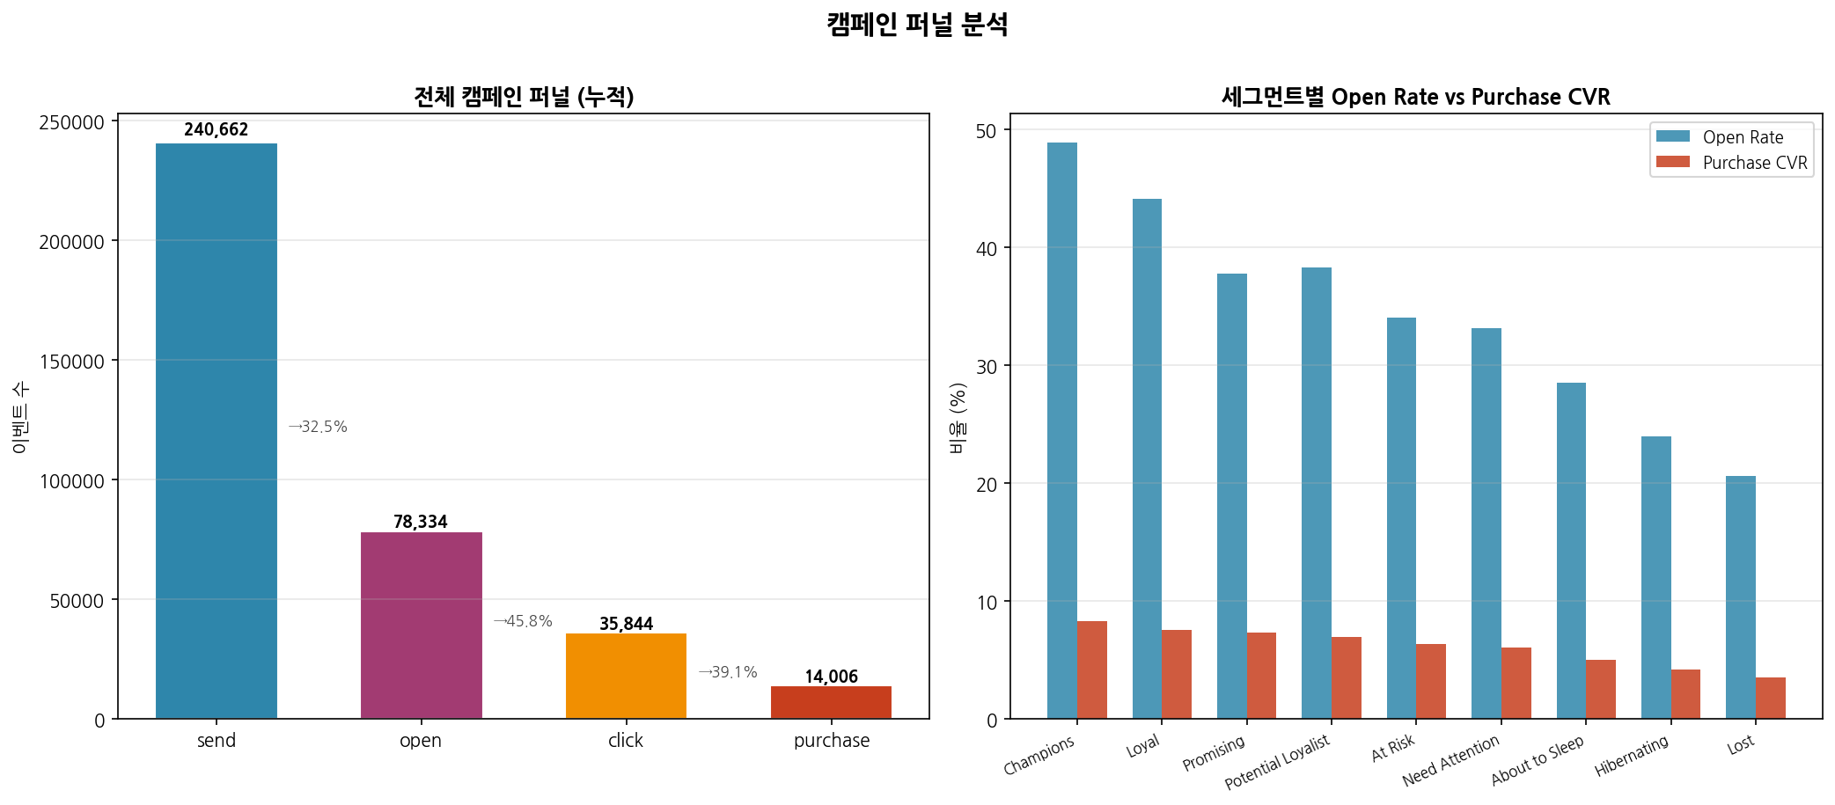
PART 4 · Phase 5
캠페인 퍼널 — 어디서 고객을 잃고 있는가?
발송
100%
Open Rate
53.68%
CTR
~8%
CVR
0.53%
⚠ 병목: 클릭→구매 구간 → 상품 페이지 UX 또는 가격 저항

Slide 15
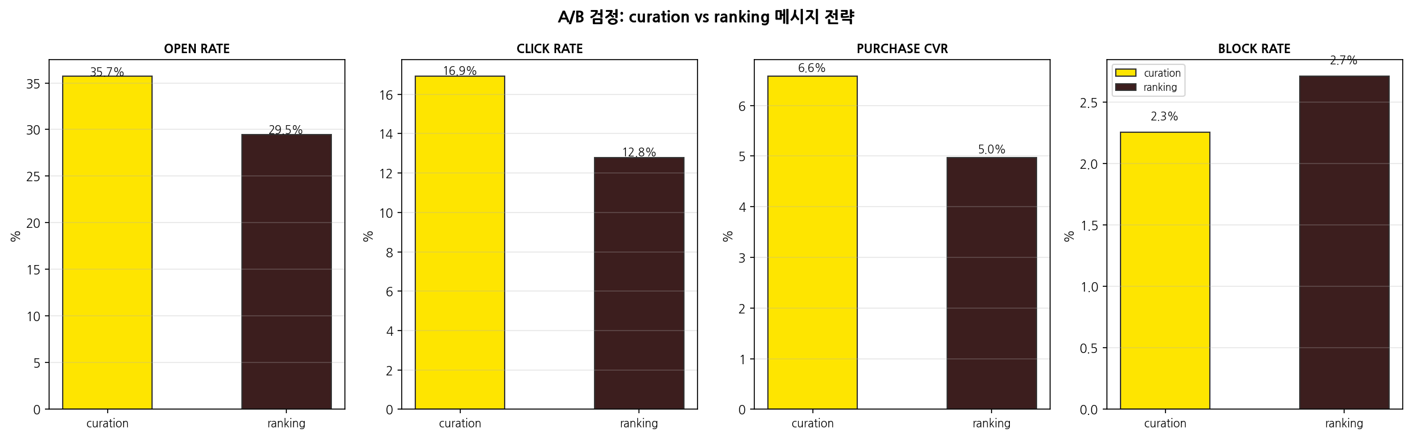
PART 4 · Phase 5
A/B 테스트 — 어떤 메시지가 더 잘 팔리는가?
검정 결과
χ² = 2002.6 | p < 0.0001
통계적으로 매우 유의미한 차이
A Ranking
CTR 15.16%
인기순 추천
B Curation
CVR 12.73%
개인화 큐레이션
✅ CTR 목표 → Ranking | CVR·매출 목표 → Curation

Slide 16
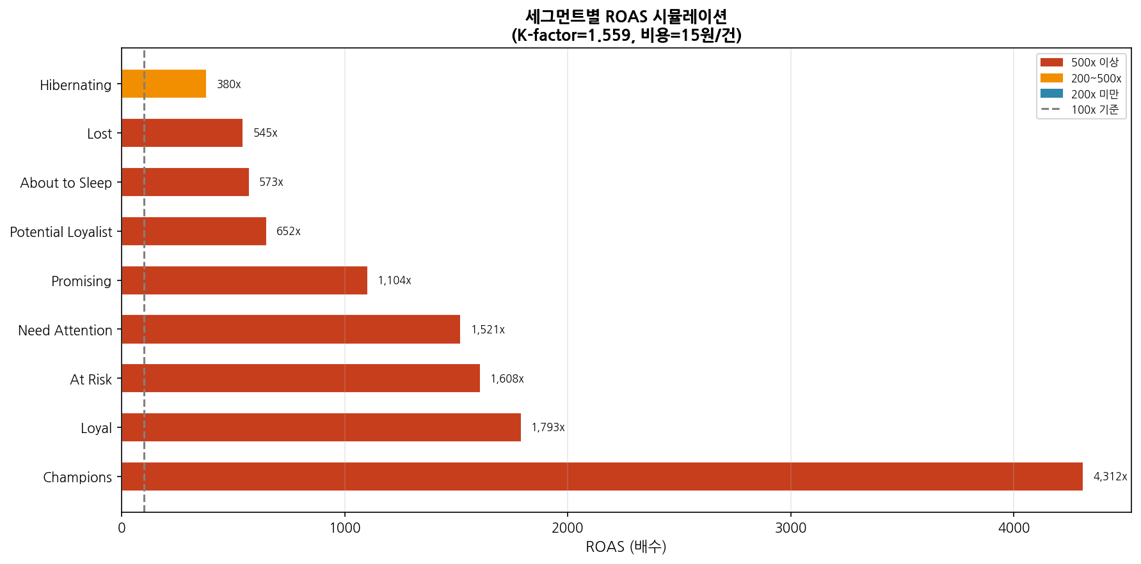
PART 4 · Phase 5
ROAS 시뮬레이션 — 캠페인 예산 승인 근거
세그먼트별 ROAS
Champions
2,595배
Loyal Customers
890배
At Risk
340배
전체 평균
137배
감도 분석 (3 시나리오)
낙관적 +20% CVR → ROAS 165배 기본 시나리오 → ROAS 137배 보수적 -20% CVR → ROAS 110배 → 어느 시나리오도 ROAS > 100배

Slide 17
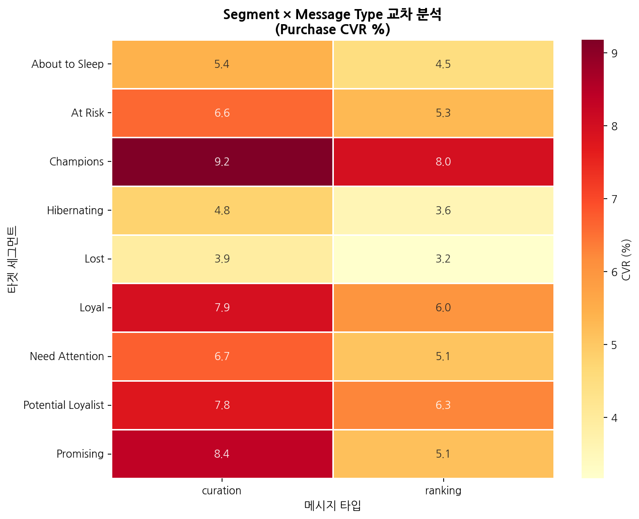
PART 4 · Phase 5
CRM 액션 플랜 — 어떤 세그먼트에 무슨 메시지를 언제?
3종 즉시 실행 캠페인
VIP 로열티
타겟: Champions
메시지: 얼리 액세스 + 신상품 초대
타이밍: 상시
재활성화
타겟: At Risk / Can't Lose Them
메시지: 개인화 메시지 + 쿠폰
타이밍: 마지막 구매 D+60
Occasion 트리거
타겟: 전 세그먼트
메시지: 생일/기념일 맞춤 큐레이션
타이밍: 이벤트 D-30

Slide 18
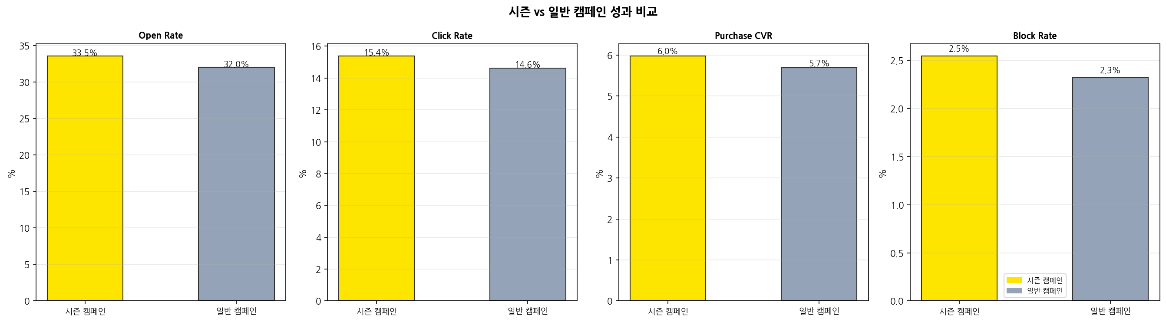
PART 4 · Phase 5
연간 캠페인 전략 — 시즌 vs 비시즌 분리 운영
📅 시즌 캠페인
• 목표: 대량 도달, 높은 Open Rate
• 메시지: Ranking (인기 상품)
• 타이밍: 이벤트 D-7 ~ D-1
• 효과: 광범위 신규 유입
🎯 비시즌 캠페인
• 목표: 전환율 극대화, CVR
• 메시지: Curation (개인화)
• 타이밍: Golden Time (수신 후 30일)
• 효과: 기존 사용자 재활성화

Slide 19
핵심 발견 요약 — 5 Phase 비즈니스 임팩트
Phase 1
Phase 2
Phase 3
Phase 4
Phase 5
GMV +29.7% YoY, Trend 성분 독립 성장
Champions가 GMV 44.3% 상위 2개 세그먼트 = 63%
M+11 LTV ₩203,169 시즌=비시즌 품질 동일
K=1.559, Golden Time 30일 생일 Occasion 1위
Champions ROAS 2,595배 총 GMV ₩6.02억
비시즌 CRM 투자 정당화
CRM 예산 집중 근거
CAC 상한 & 시즌 예산 확대
바이럴 자동화 파이프라인
3종 CRM 즉시 실행 가능

Slide 20
CONCLUSION
다음 단계 — 분석을 실행으로
🔧 Occasion 파이프라인
🔄 세그먼트 자동 업데이트
생일/기념일 D-30 자동 트리거 시스템 구축 수신 후 D+7/14/30 자동 넛지 시퀀스
월 1회 RFM 재계산 → 세그먼트 자동 갱신 Champions 이탈 감지 알럿 시스템
우선순위: 높음 | 난이도: 중간
우선순위: 높음 | 난이도: 낮음
🧪 멀티암 A/B 테스트
📊 LTV 기반 CAC 차등화
현재 이분법(Ranking/Curation) → Hybrid 멀티암 테스트로 고도화
세그먼트별 예상 LTV 산출 → 허용 CAC 상한선 차등 적용
우선순위: 중간 | 난이도: 중간
우선순위: 중간 | 난이도: 낮음

Slide 21
CONCLUSION
분석 한계 & 개선 방향 — 솔직한 자기 평가
실제 서비스라면 보완할 점을 명확히 인식하고 있습니다.
⚠ 데이터 가정
⚠ 인과관계
합성 데이터 사용 → 실제 분포와 다를 수 있음 특히 K-factor, Occasion 비율은 실데이터 검증 필요
상관관계 분석 위주 → 인과추론(Causal Inference) 미적용 예: 'Occasion이 원인이다'는 아직 가설
개선: 실제 로그 데이터 + A/B 실험군 분리
개선: DiD, IV, RDD 등 인과추론 기법 적용
⚠ K-factor 측정
⚠ 세그먼트 경계
추천 경로 추적 데이터 불완전 순수 바이럴 vs 유기적 성장 분리 어려움
RFM 분위 경계값 임의 설정 비즈니스 컨텍스트 반영한 튜닝 필요
개선: attribution 모델 도입, 링크 트래킹
개선: 비즈니스팀과 협업해 경계값 재정의

